Slide 1
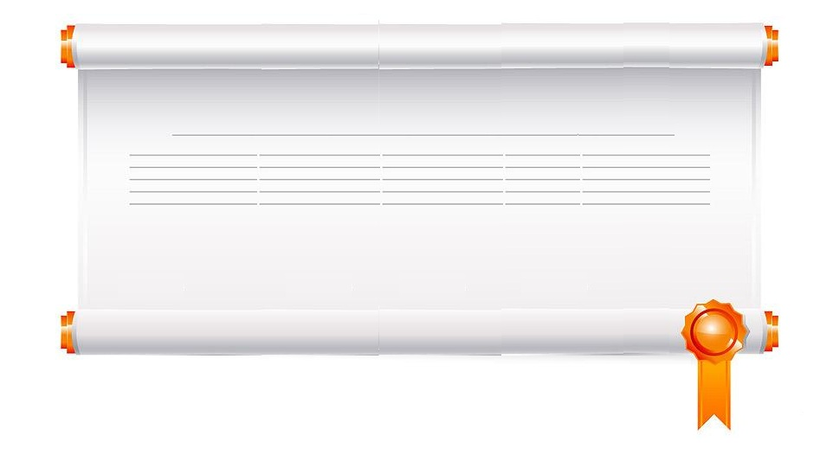
БЫТОВЫЕ
ЭЛЕКТРОПРИБОРЫ

Slide 2
Бытовая техника -
техника, используемая в быту.
Предназначается для облегчения домашних работ, для создания комфорта в повседневной жизни человека.
Классифицируется:
по значимости (необходима, желательна, можно обойтись);
по размеру (малая бытовая техника и крупная бытовая техника);
по целевому назначению.

Slide 3
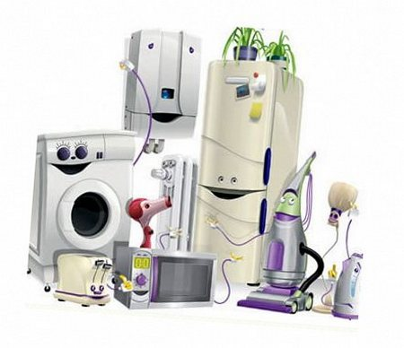
Классификация
бытовых электроприборов
по целевому назначению

Slide 4
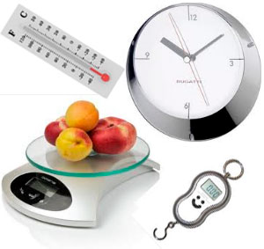
Измерительные приборы:
весы,
часы, будильники, термометры…

Slide 5
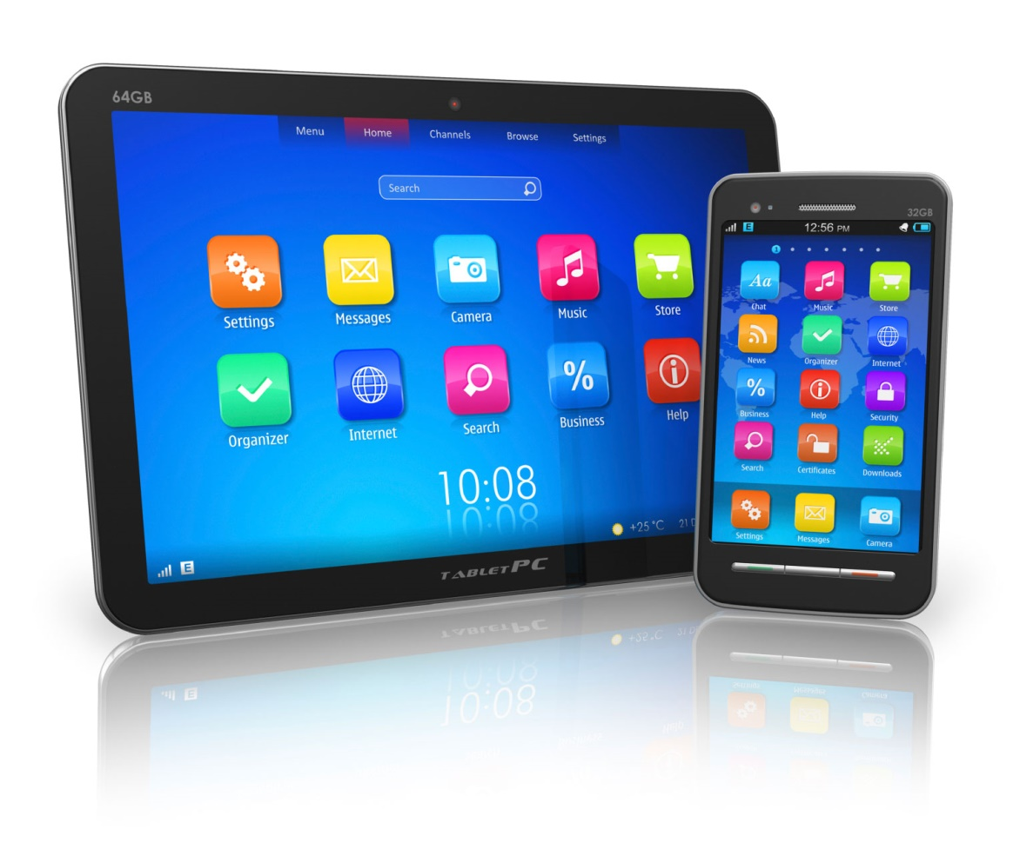
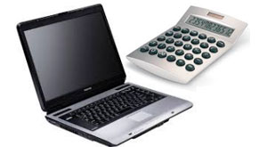
Вычислительная техника:
калькуляторы, смартфоны, планшетные и персональные компьютеры, ноутбуки…

Slide 6
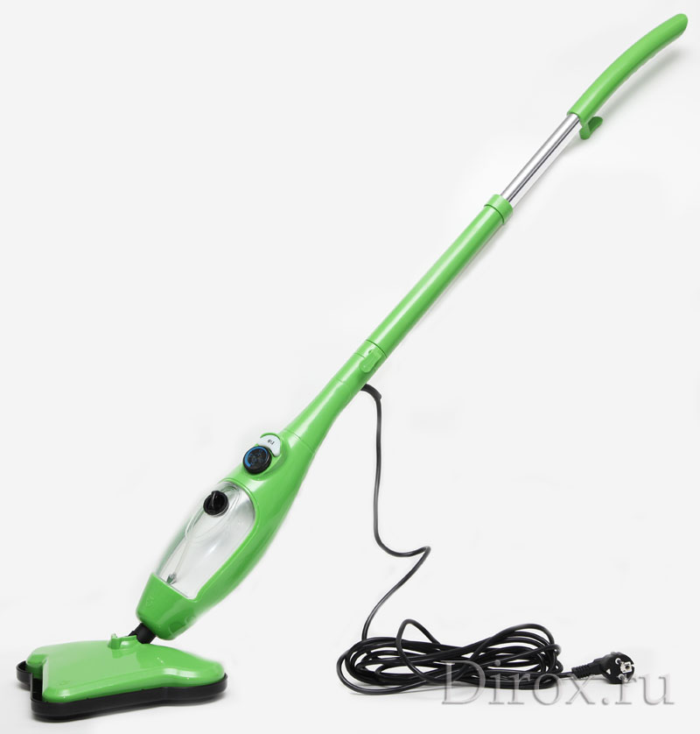
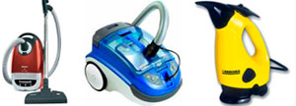
Вспомогательная техника
Для уборки дома:
пылесос, паровые очистители и даже
паровые швабры

Slide 7
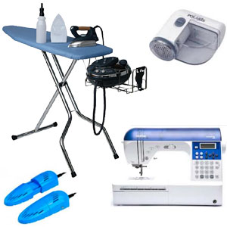
Вспомогательная техника
Для ухода за одеждой:
стиральная машина,
сушильная машина,
гладильная доска,
утюг, швейная машина,
машинка для стрижки
катышков, сушилки для
обуви…

Slide 8
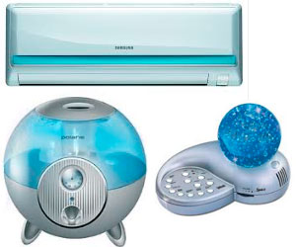
Вспомогательная техника
Для создания комфортного
Микроклимата:
кондиционеры,
очистители, мойки
и увлажнители воздуха, отопительные радиаторы,
вентиляторы,
ионизаторы воздуха, метеостанции

Slide 9

Мелкая бытовая техника для ухода за внешностью:
фен для сушки и укладки, щипцы для завивания локонов, утюжок для выпрямления прядей, эпиляторы и электробритвы, ирригаторы и массажеры

Slide 10
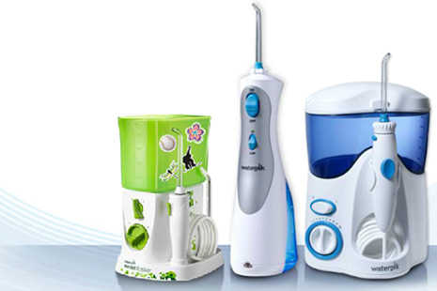
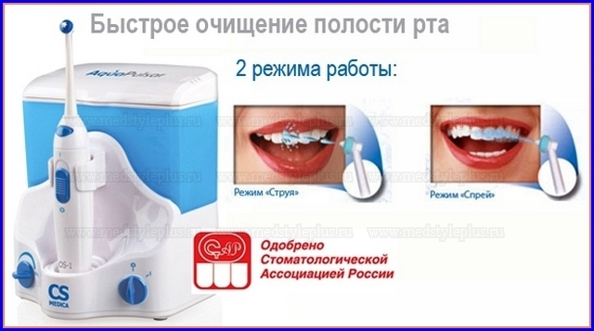
Ирригаторы
Ирригатор для ротовой полости — устройство для выполнения гигиенической процедуры в домашних условиях, а именно: за счет множества пульсаций воды удаляются зубной налет и остатки пищи между зубами, также массируются десны, что улучшает их состояние.

Slide 11
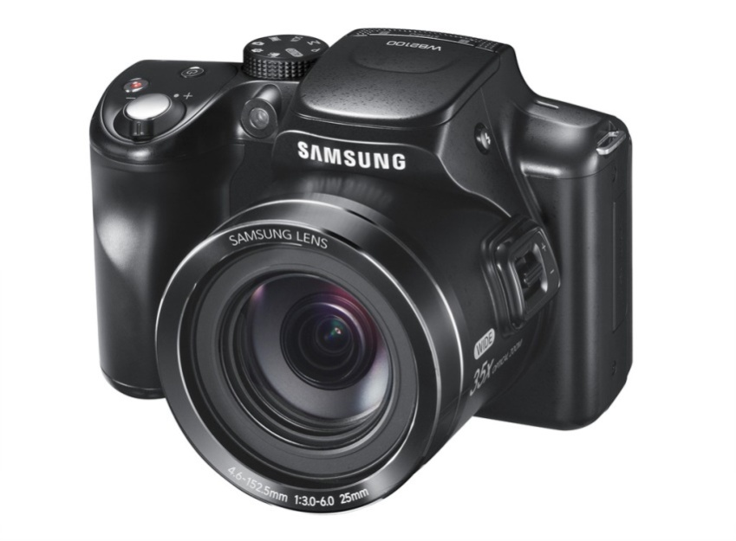
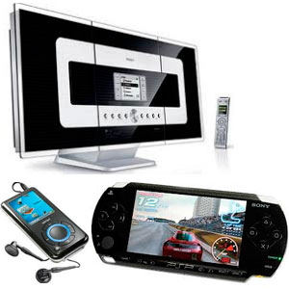
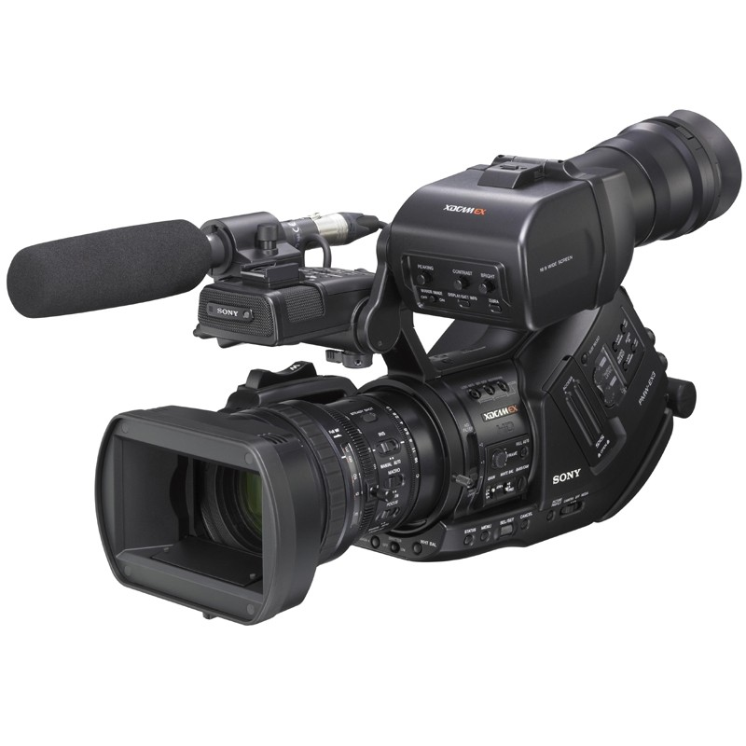
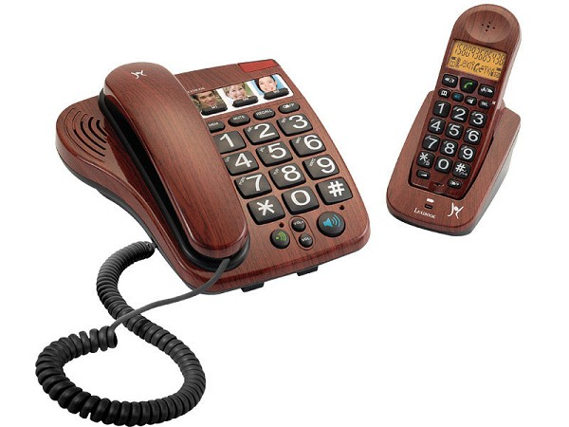
Техника для отдыха и
развлечения:
музыкальный центр, плеер, DVD-проигрыватель, телевизор, игровая приставка, радио приёмник, домашний кинотеатр и акустическая аппаратура, фотоаппарат и видеокамера, телефонные аппараты

Slide 12
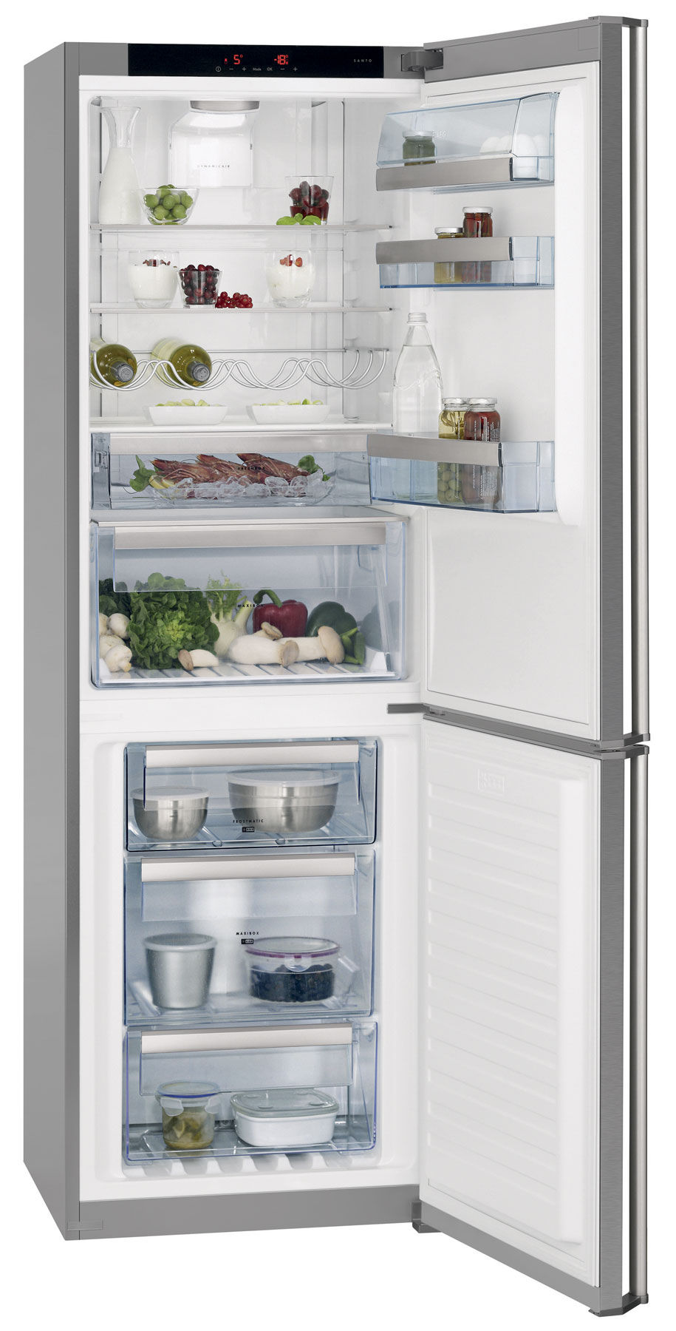
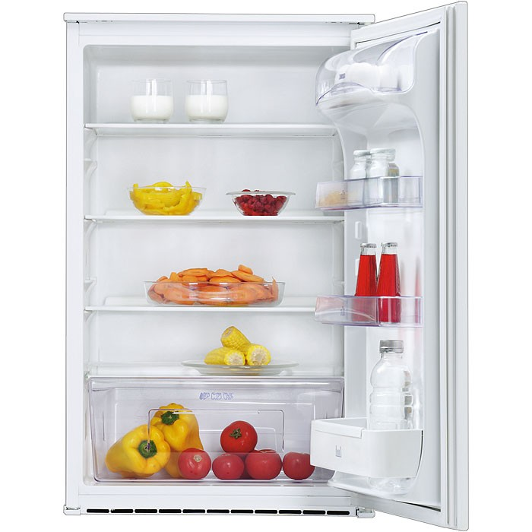
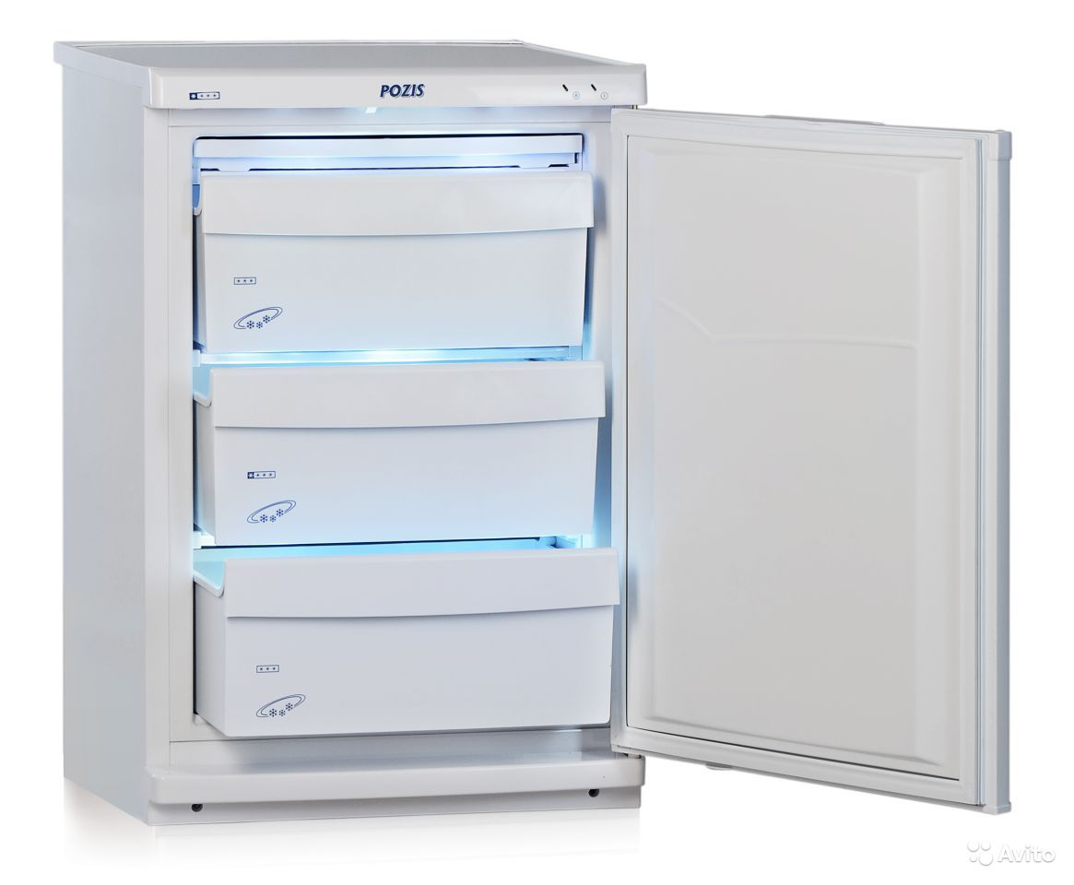
Кухонная техника
Классификация:
1. Для сохранения продуктов:
холодильники, морозильники…

Slide 13
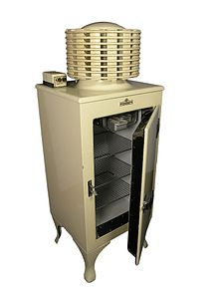
Холодильник
Ранний электрический холодильник,
с цилиндрическим теплообменником сверху. Из коллекции музея (Англия).

Slide 14
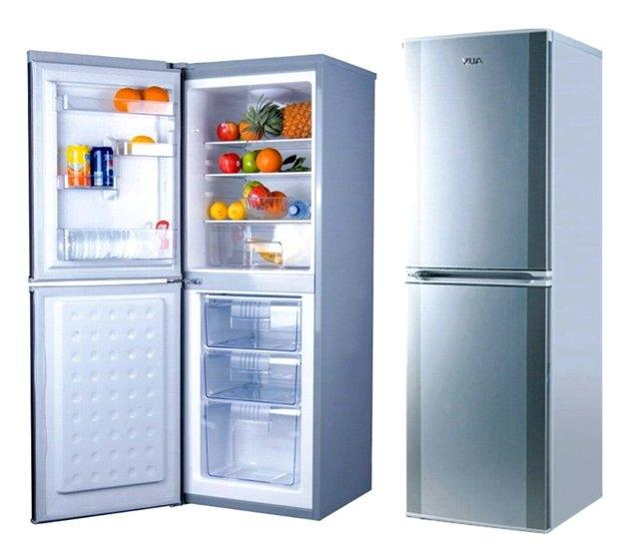
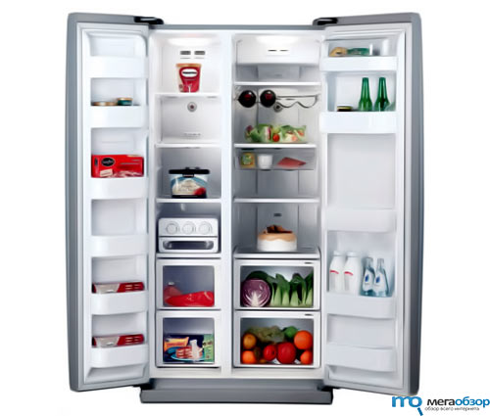
Современный
бытовой холодильник

Slide 15
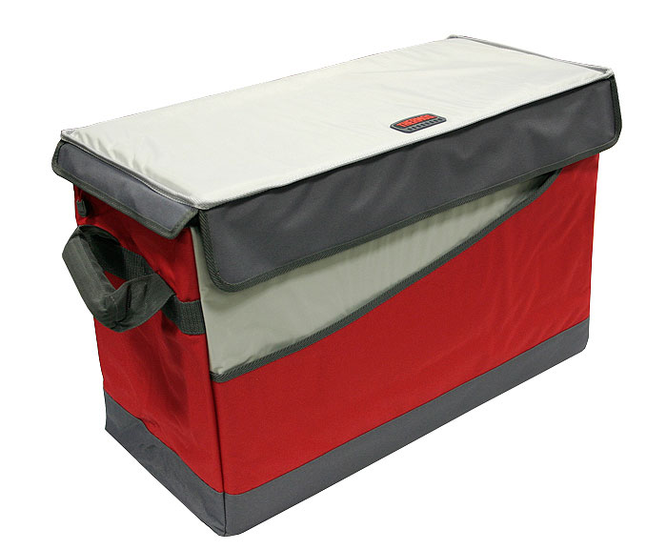
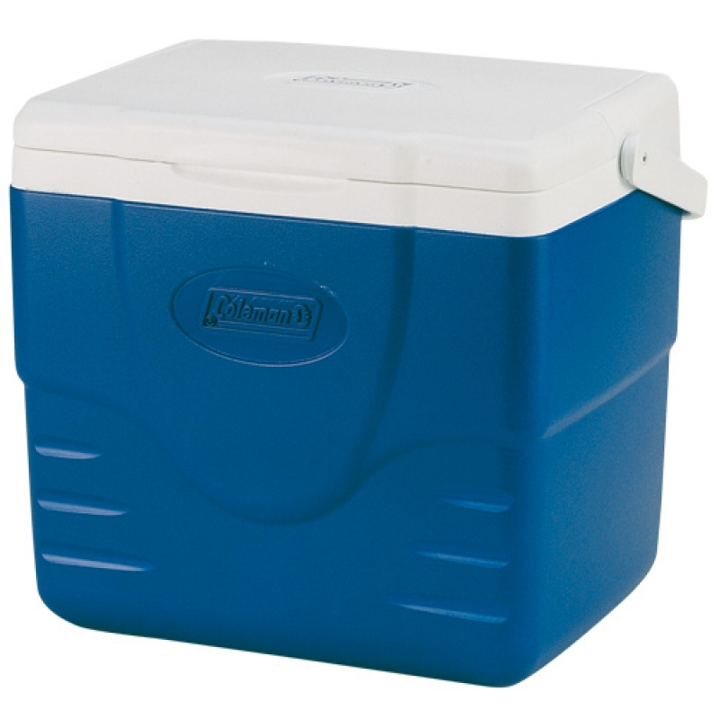
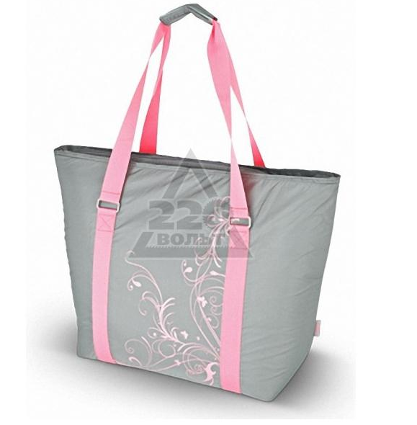
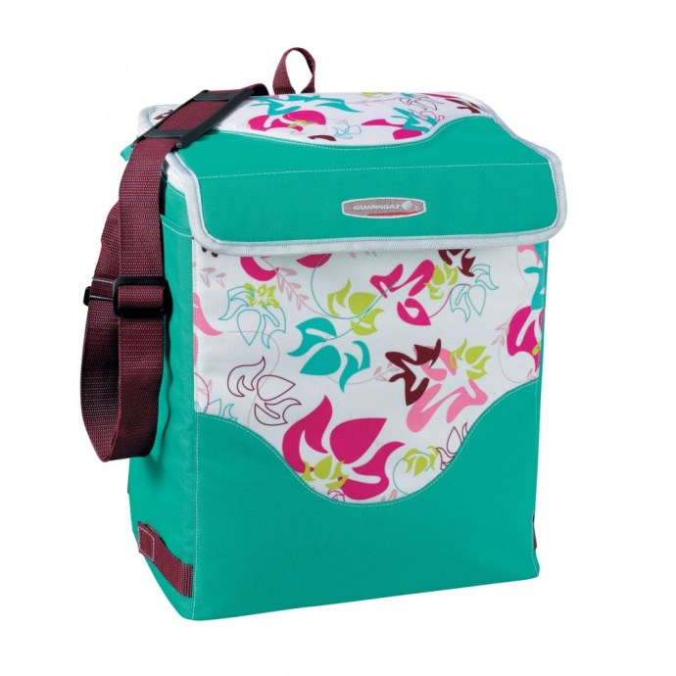
Современный
переносной холодильник

Slide 16
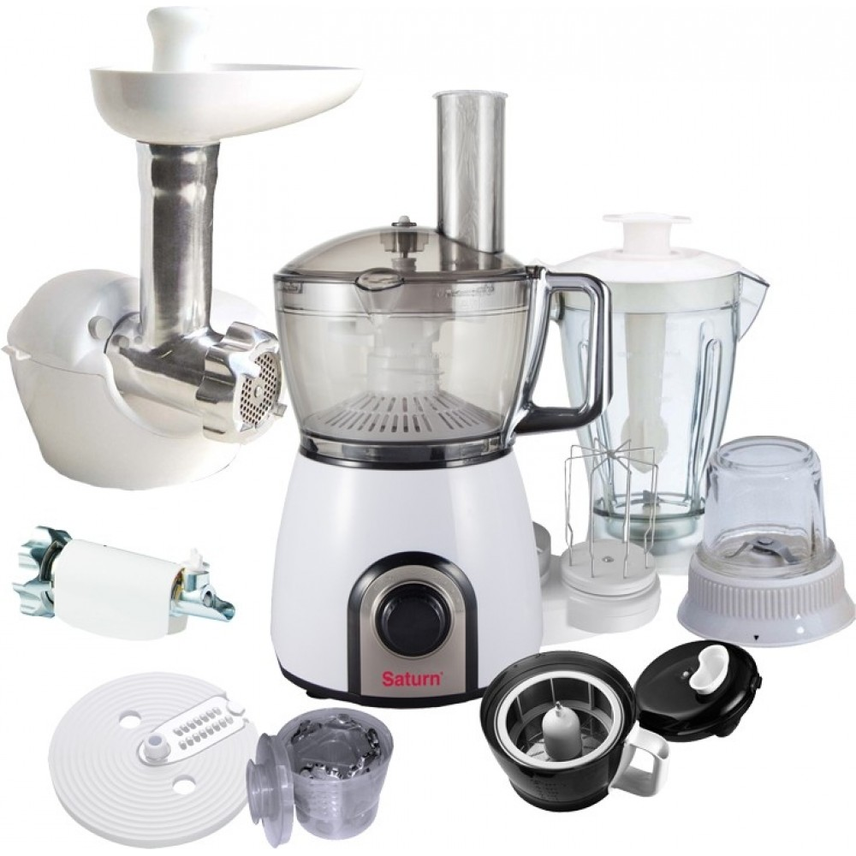
2. Для механической
обработки:
кухонный комбайн, миксер, блендер, мясорубка…

Slide 17
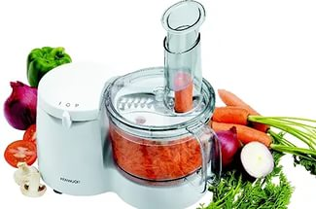
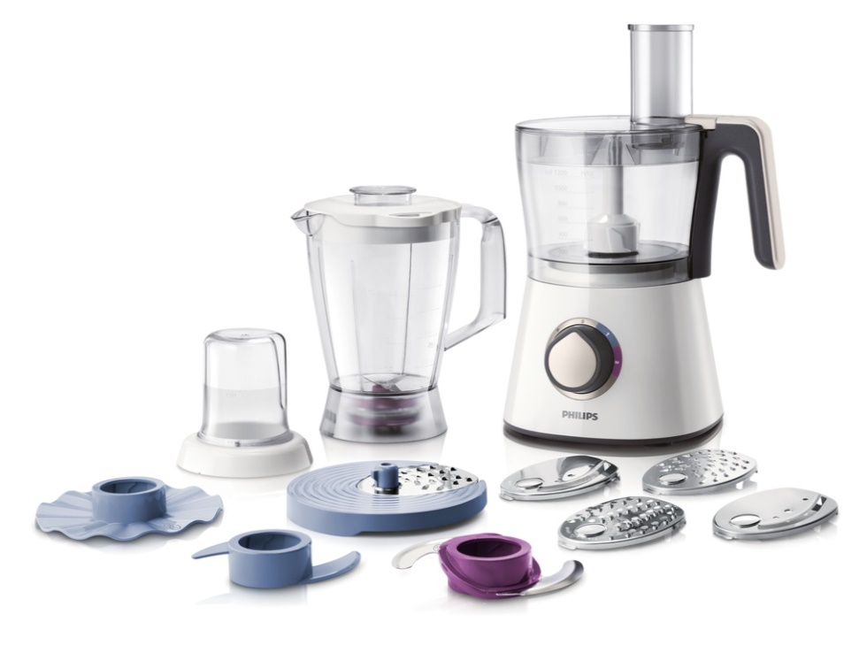
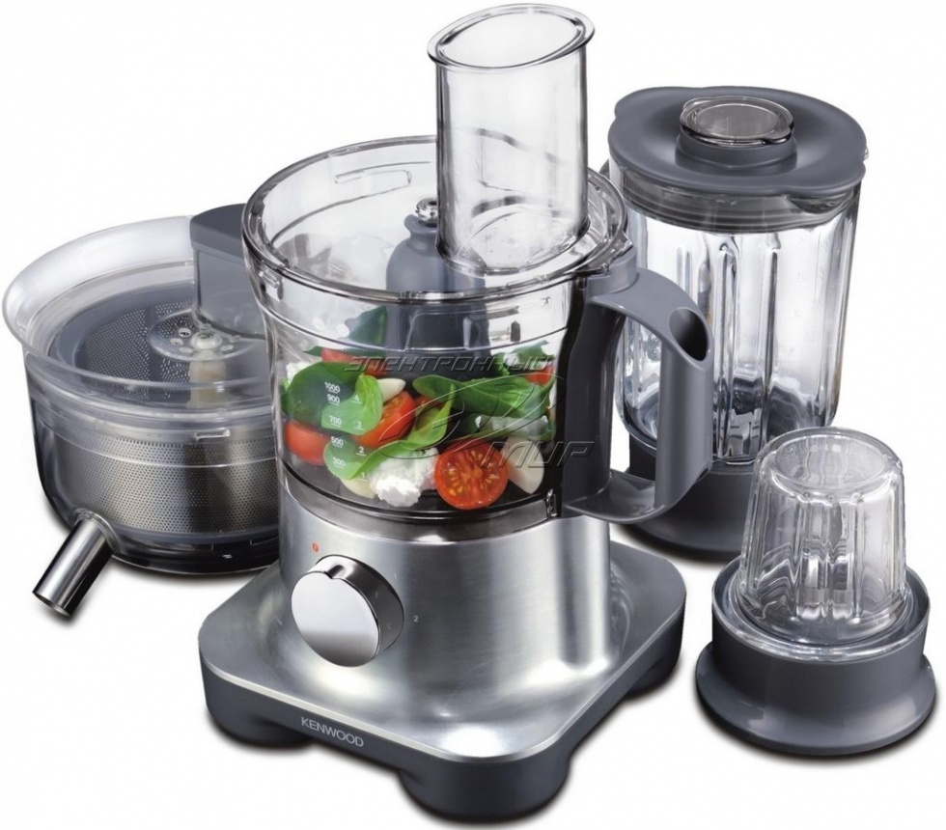
Кухонный комбайн

Slide 18
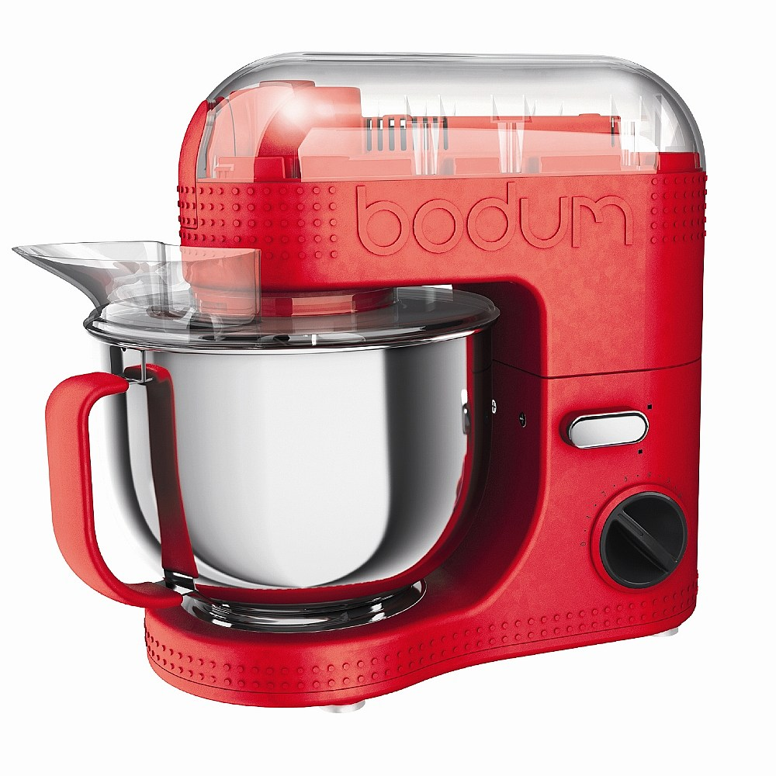
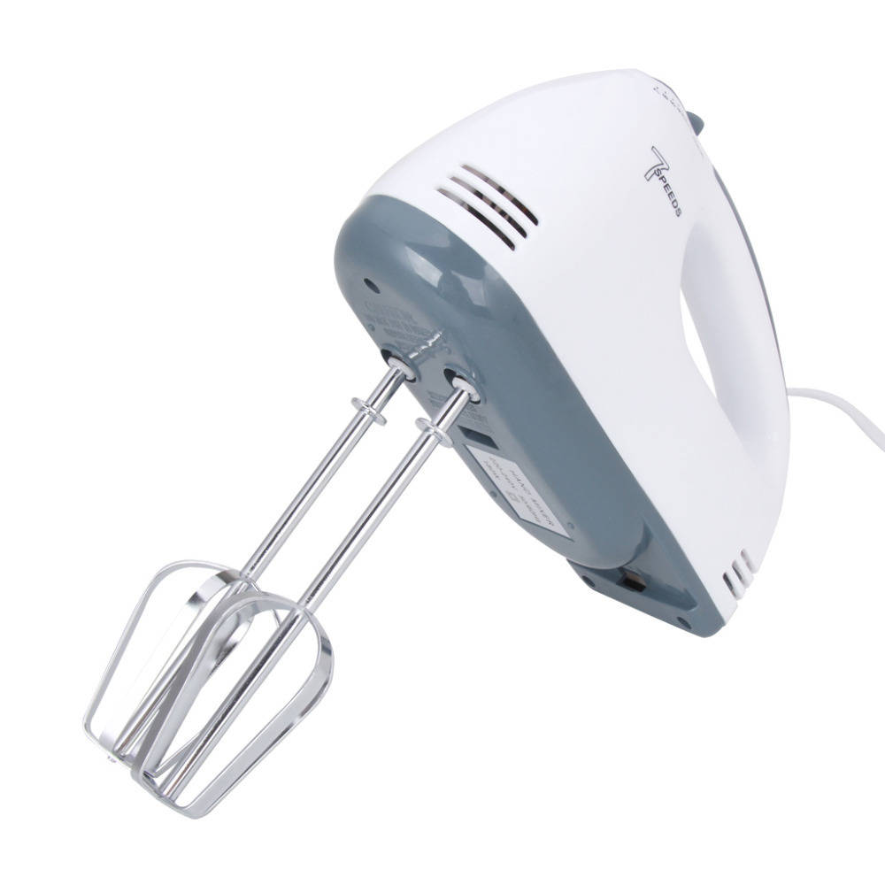
Электрический миксер
Прибор для быстрого перемешивания холодных напитков, взбивания яиц, приготовления коктейлей, кремов, соусов, теста, пюре.

Slide 19
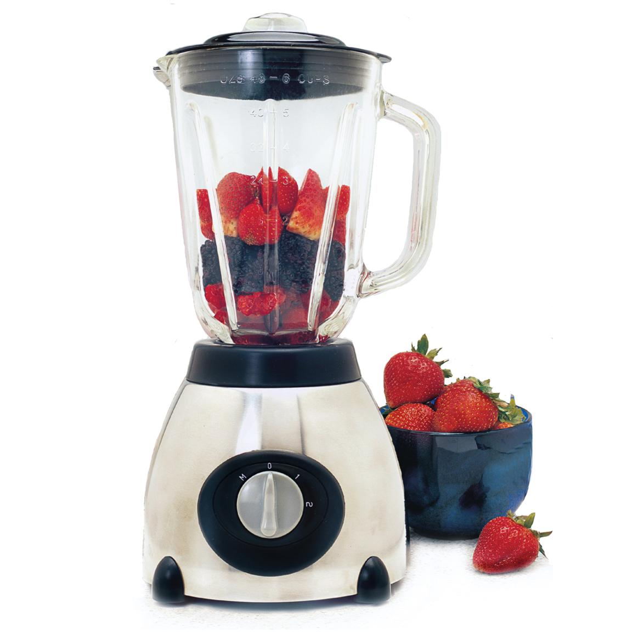
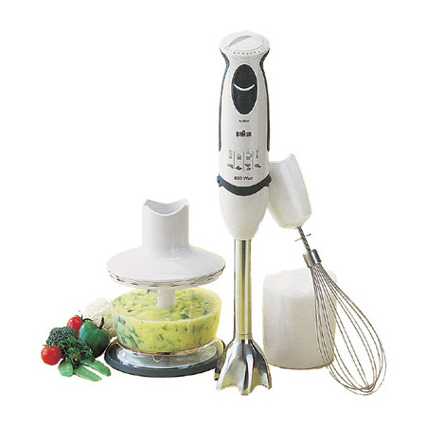
Блендер
для измельчения продуктов, взбивания смесей, приготовления фруктовых и овощных пюре.

Slide 20
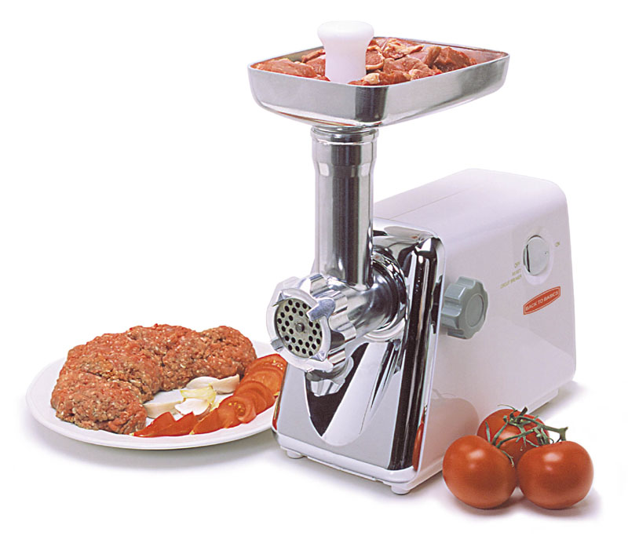
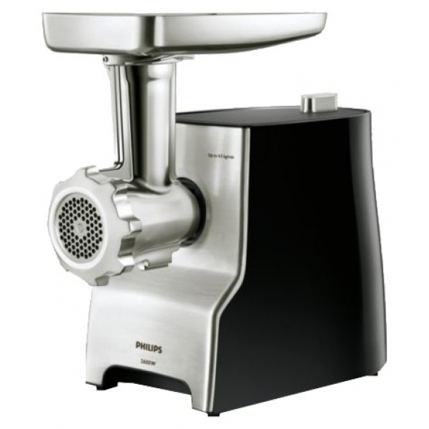
Мясорубка

Slide 21
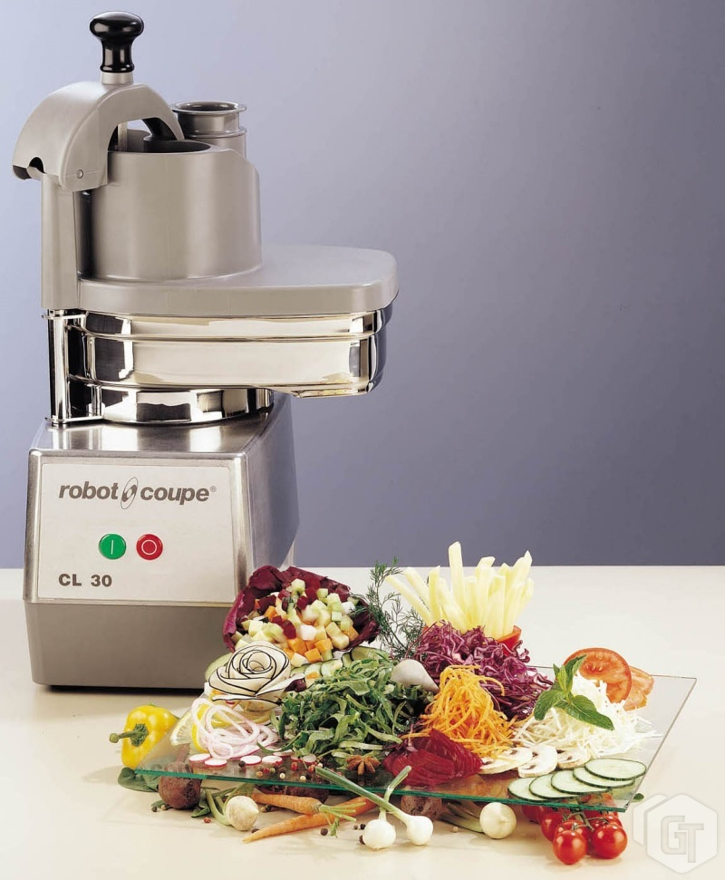
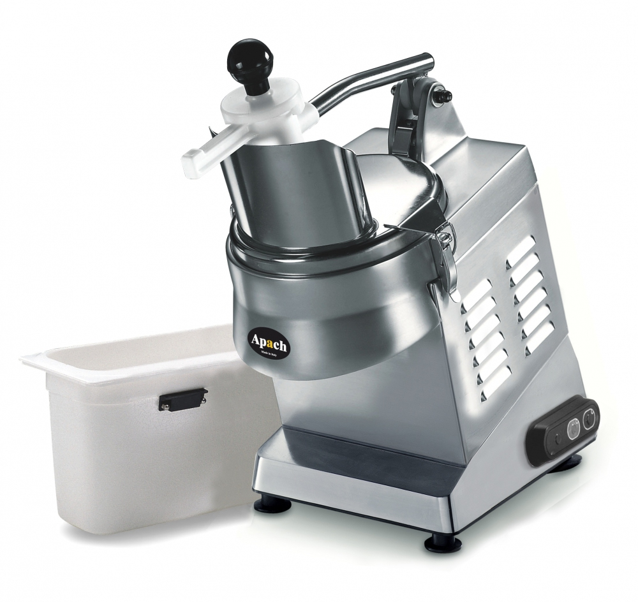
Овощерезка

Slide 22
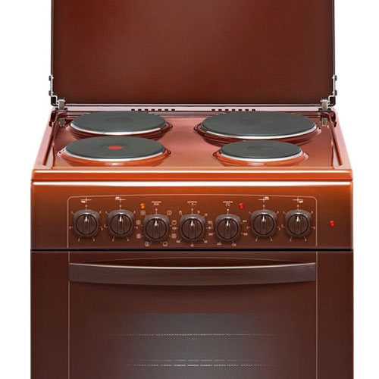
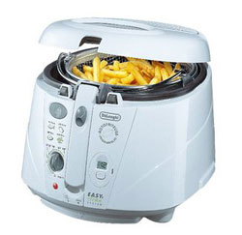
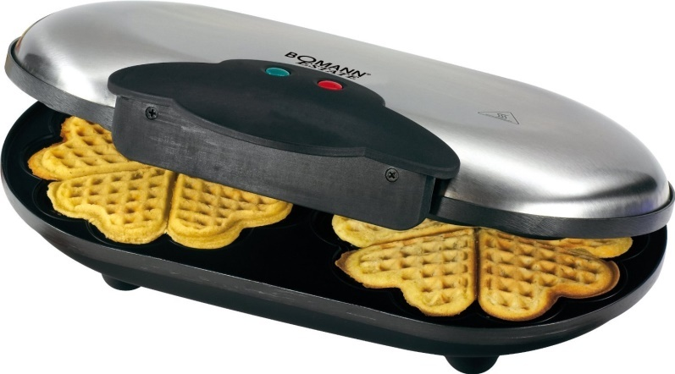
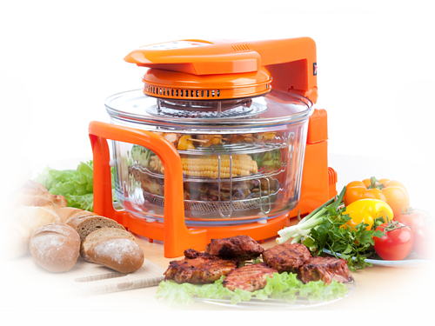
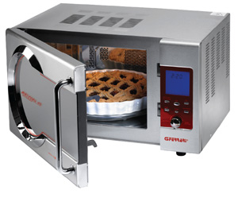
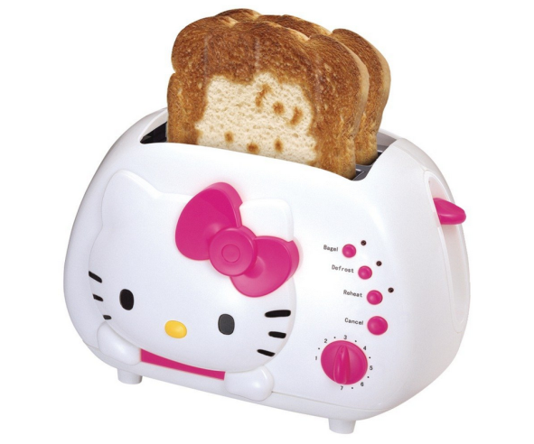
3. Для термической обработки:
электрическая или газовая плиты, микроволновая печь, хлебопечка, мультиварка, пароварка, гриль, аэрогриль, фритюрница, тостер, вафельница, блинница, йогуртница…

Slide 23
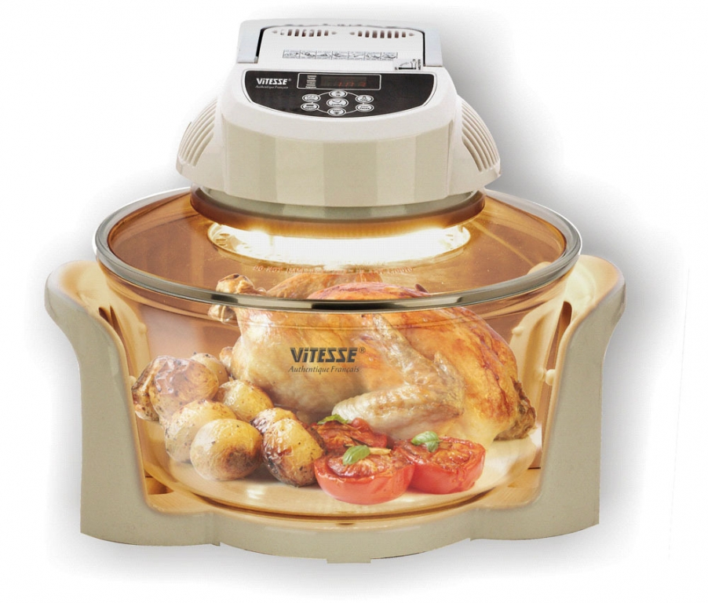
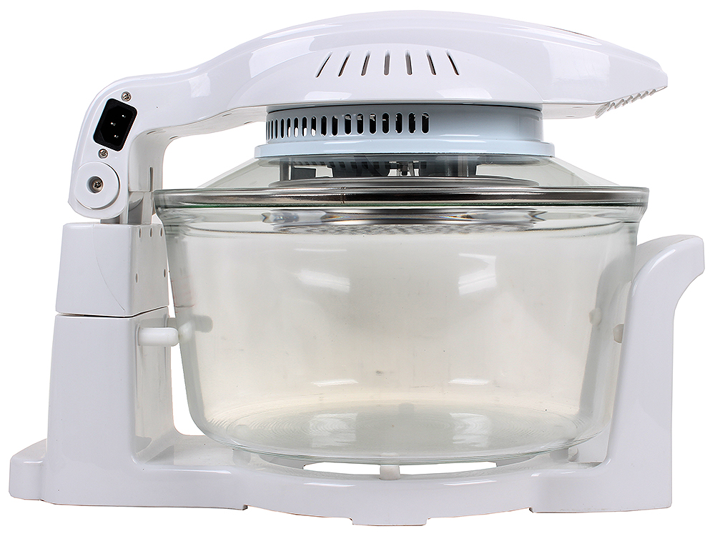
Аэрогриль (конвекционная печь)
Для приготовления пищи с помощью потоков горячего воздуха

Slide 24
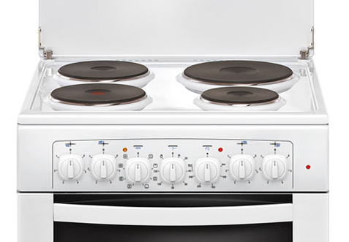
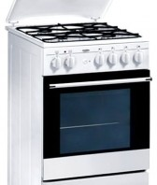
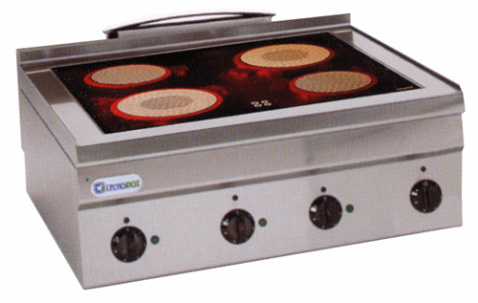
Кухонные плиты:
электрические
газовые
индукционные

Slide 25
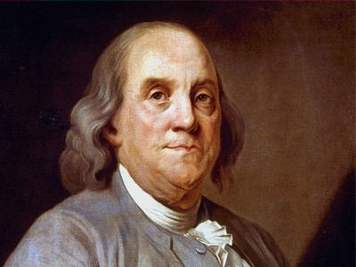
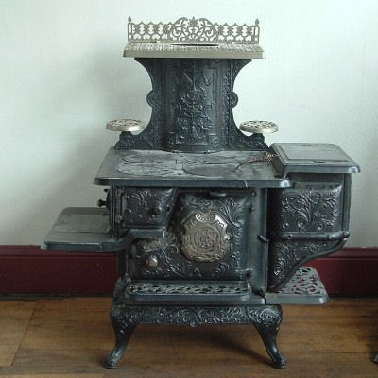
Кухонной плите исполнилось 270 лет
буржуйка
Бенджамин Франклин

Slide 26




Современная электрическая плита

Slide 27


Микроволновая печь
(СВЧ-печь)

Slide 28


с грилем
с конвекцией

Slide 29



1955
1947
1967

Slide 30




Тостер
Блинница

Slide 31



Хлебопечка
Сэндвичница

Slide 32




Йогуртница
Вафельница

Slide 33



Фритюрница
Пароварка

Slide 34







4. Для приготовления напитков:
кофеварка, кофемолка, кофемашина, электрочайник, соковыжималка…

Slide 35







Электрический чайник

Slide 36




Кофеварка
Кофемолка

Slide 37


Электросоковыжималка

Slide 38


Посудомоечная
машина

Slide 39
Правила техники безопасности при работе с бытовой техникой
Вставьте пропущенные слова.
Перед использованием нужно прочитать …
Перед работой проверить …
Использовать по …
Надо быть осторожным при работе с …
Если техника работает неправильно, то …
После работы …

Slide 40
Проверь себя
Можно ли оставлять электроприборы включенными, уходя из дома?
Можно прикасаться к электроприборам сухими руками?
Можно ли включать в розетку неисправные электроприборы?
Можно ли вытягивать шнур из розетки, держась за вилку?
Можно подходить к оголённым проводам и дотрагиваться до них?
Можно ли класть на выключенную электроплиту какие-нибудь предметы?
Можно гладить бельё утюгом?
Можно ли включать в розетку исправные электроприборы?

Slide 41
Сравни ответы
с правильными
Утверждение | Да | Нет
1. |  | +
2. | +
3. |  | +
4. | +
5. |  | +
6. |  | +
7. | +
8. | +

Slide 42
Домашнее задание:
1. Заполнить таблицу «Бытовые электроприборы на кухне».
БЫТОВЫЕ
ЭЛЕКТРОПРИБОРЫ НА КУХНЕ
№ п/п | Наименование | Основные функции | Условия эксплуатации | Год создания
1.
2.
3.

